Slide 1


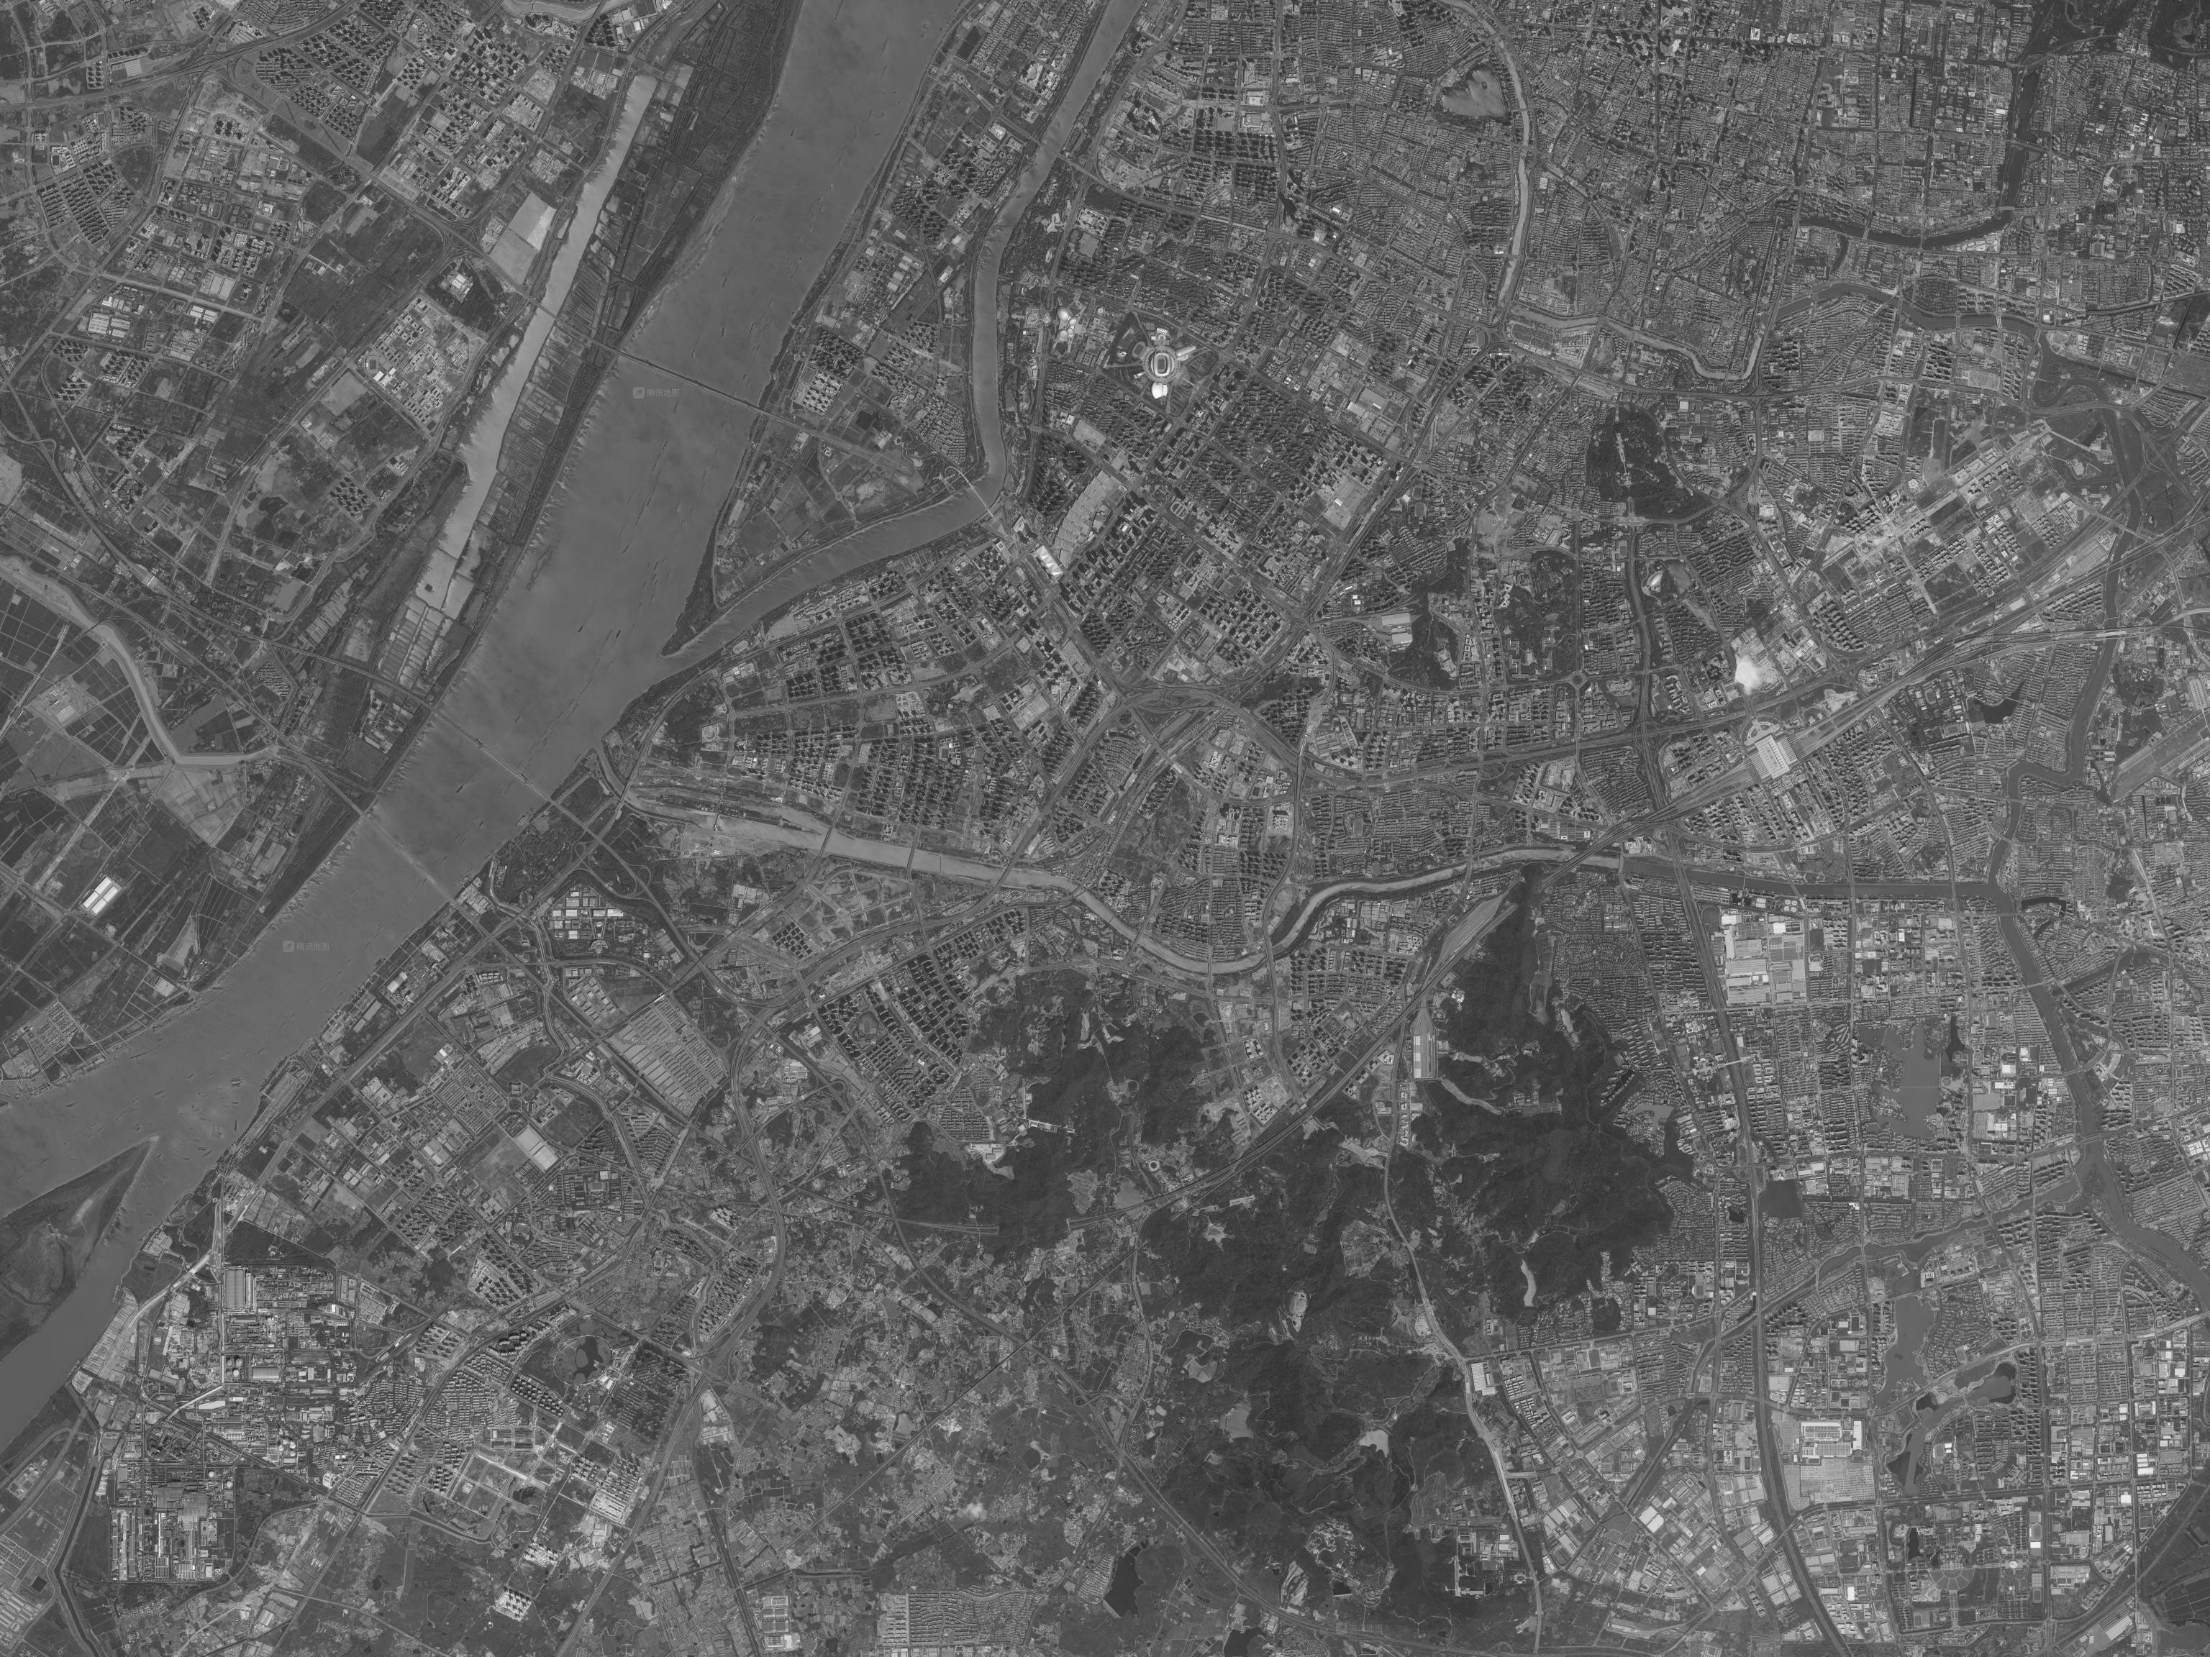
前言
为提升片区住宅品质、丰富住宅产品类型，我局会同雨花台区政府组织开展了《南京铁心桥-西善桥片区控制性详细规划（修编）》NJZCf030-01规划管理单元图则技术修正工作。
根据《中华人民共和国城乡规划法》《南京市国土空间规划条例》，现将《南京铁心桥-西善桥片区控制性详细规划（修编）》NJZCf030-01规划管理单元图则技术修正成果向社会予以公布。
南京市国土空间规划编制成果公布
《南京铁心桥-西善桥片区控制性详细规划（修编）》NJZCf030-01规划管理单元图则技术修正
说明
1、本规划是城市发展的控制与引导性文件，不代表具体的项目实施计划和实施方案。一旦有建设行为，应依据批准的具体项目建设方案实施。
2、国土空间规划是不断优化更新的过程，规划内容以南京市规划和自然资源局存档备查的最新版本为准，同一地区同内容深度规划若有更新，南京市规划和自然资源局将依法及时在网站上公布，本材料自动作废。
3、本材料版权及解释权归南京市规划和自然资源局所有，未取得版权人的书面授权，谢绝改变、分发、发布或使用本材料图文资料。
地 址：南京市鼓楼区中山路171号
邮 编：210005
网 址：http://ghj.nanjing.gov.cn
咨询电话：025-52887659
南京市规划和自然资源局
二O二六年六月

Slide 2
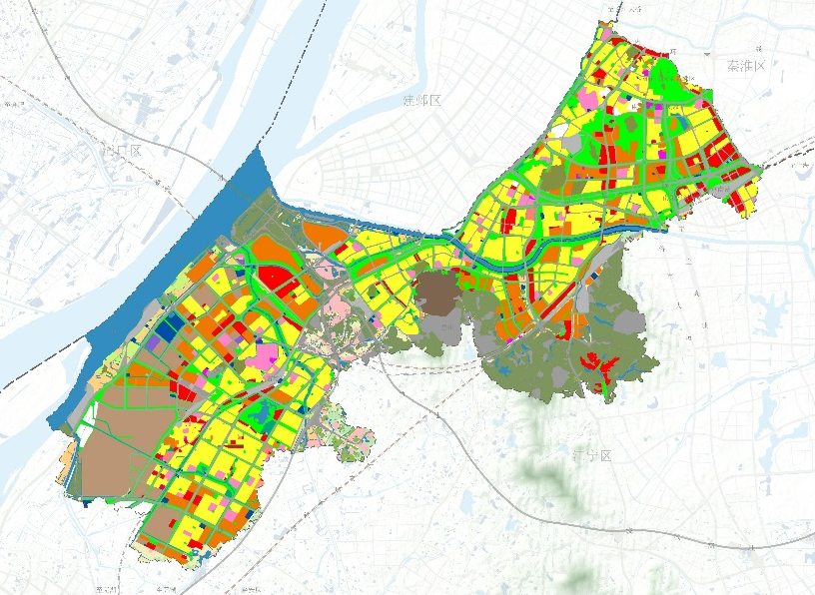
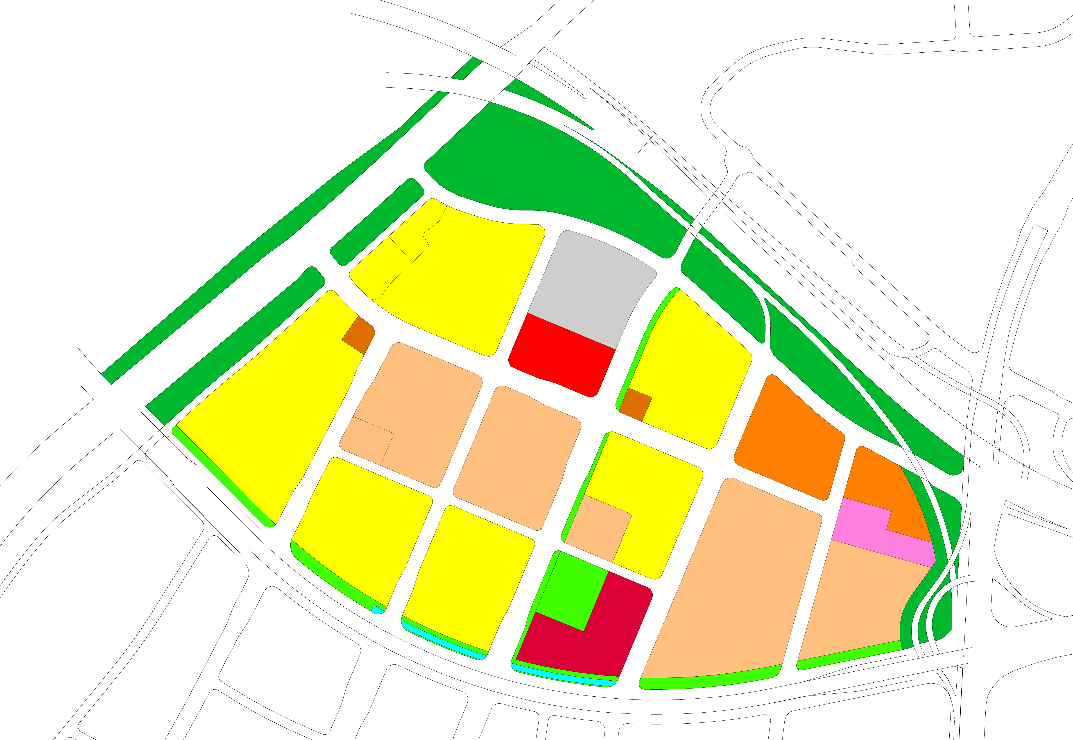
《南京铁心桥-西善桥片区控制性详细规划（修编）》NJZCf030—01规划管理单元图则技术修正
区位
图则技术修正内容
NJZCf030—01规划管理单元图则位于雨花台区两桥片区，东至雨航大道，西至宁芜公路，南至数字大道，北至绕城公路，用地面积约106.19公顷。
本次仅调整01-016地块二类居住用地（R2）建筑密度，建筑密度为≤24%，其余指标保持不变。
NJZCf030-01
规划管理单元图则
01-016地块
二类居住用地(R2)
用地面积：6.15公顷
容积率：≤2.8
建筑密度：≤24%
建筑高度≤100米
绿地率：≥30%
宁芜公路
绕城公路
本图则在雨花台区的位置
01-016
R2
霖梅路
明理路
凤台南路
NJZCf030—01
规划管理单元图则
陇淮路
西春路
绕城公路
花神大道
明育路
宁芜公路
数字大道
机场高速
雨航大道
南河
雨航大道
宁丹路
育群路
梅西路
守正路
贾西路
龙西路
秦淮新河
秦淮新河
陇淮路
滨河北路
数字大道
NJZCf030控规单元
图则单元边界
技术修正地块范围
本图则在NJZCf030控规单元的位置
批准单位 | 南京市规划和自然资源局
批准文号 | 宁规划资源办〔2026〕63号

